Slide 1
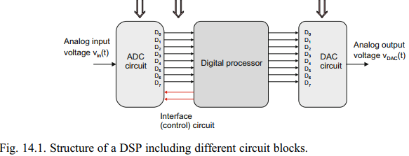
Capítulo 14: Conversión de analógico a digital
Sección 14.1 Voltaje digital y números binarios
14.1.1 Introducción: Circuitos ADC y DAC
Considere un diagrama de bloques típico de un procesador de señal digital (DSP); consulte la figura 14.1. El diagrama incluye un convertidor de analógico a digital (ADC) que interactúa con un procesador digital. El ADC convierte un voltaje de entrada analógica en datos en forma de códigos binarios que se procesan matemáticamente. El procesador digital realiza operaciones matemáticas con números binarios. La salida al procesador se vuelve a convertir al voltaje del mundo real mediante el convertidor de digital a analógico (DAC). Cada vez que usas tu teléfono celular, está utilizando un DSP, y este es solo un ejemplo de su aplicación. Un microprocesador de propósito general posee una estructura similar.

Slide 2
En este capítulo, estudiaremos el(los) circuito(s) ADC, el(los) circuito(s) DAC y algunos circuitos de interfaz/control. Esos circuitos digitales básicos utilizan y amplían los genéricos concepto de amplificador estudiado anteriormente. En este sentido, el presente capítulo ofrece más solidificación de la teoría y la práctica del amplificador. La sección 14.1 introduce el significado de un voltaje digital y su relación con el sistema numérico binario. Muestra cómo leer un binario.
palabra y cómo entender su representación de circuito. Junto con esto, repasamos brevemente números hexadecimales y demostrar cómo convertir entre diferentes sistemas numéricos utilizando MATLAB. La sección 14.2 estudia dos configuraciones básicas de convertidor digital a analógico.
El voltaje de resolución, la precisión y el rango de voltaje de salida de escala completa son las características más importantes de un chip convertidor de digital a analógico (DAC). Puede ser asombroso descubrir cómo los circuitos electrónicos correspondientes siguen las fórmulas matemáticas para la conversión de números. En esta sección, también presentamos el concepto útil de un contador binario y damos una serie de ejemplos. La sección 14.3 analiza el primer bloque del convertidor de analógico a digital: un circuito de muestreo y retención. El significado de la frecuencia de muestreo y el concepto fundamental de la tasa de Nyquist se introducen naturalmente en este contexto.
La sección 14.4 está dedicada a dos convertidores básicos de analógico a digital. Voltaje de resolución, Se explica el rango de voltaje de entrada a escala completa, el error de cuantificación y una velocidad más lenta de la conversión A a D. De hecho, el presente capítulo no sigue exactamente las modernas hardware digital, tampoco proporciona al lector fundamentos digitales integrales, incluida la lógica de control. Aquí solo se ilustrarán los conceptos básicos del circuito, basados en circuitos más simples pero funcionalmente similares.

Slide 3
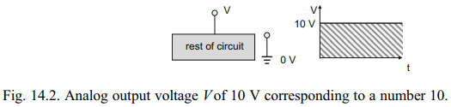
14.1.2 Voltaje analógico versus voltaje digital
El voltaje analógico es cualquier voltaje instantáneo (generalmente continuo) en un circuito. El término voltaje digital no es del todo preciso. Estrictamente hablando, el voltaje digital es lo mismo que el voltaje analógico, el cual, sin embargo, puede tener solo dos estados, alto y bajo, en cualquier instante y/o en cualquier nodo particular del circuito. El concepto de voltaje digital está estrechamente relacionado con el concepto de conmutación: el interruptor MOSFET estudiado en el Capítulo 13 puede tener solo dos estados: encendido o apagado. El voltaje de salida del interruptor (el voltaje de conmutación) es por lo tanto, exactamente un voltaje digital; puede ser alto (el interruptor está encendido) o bajo (el interruptor está apagado).
El uso conjunto de varios de estos interruptores nos permite procesar y almacenar información en el circuito en forma de voltajes digitales. Así, el circuito analógico se convierte en una máquina digital.
Voltaje analógico
Considere el número (decimal) 10. ¿Cómo podríamos representarlo en una computadora? Una forma se muestra en la Fig. 14.2. Simplemente formamos un circuito divisor de voltaje o un circuito amplificador u otro circuito analógico, con exactamente una salida. Nos esforzaríamos por tener 10 V en esa salida, como con la mayor precisión posible.
Esta es la forma más sencilla e intuitiva de asignar el voltaje a un número Sin embargo, la precisión de esta representación depende en gran medida de la tolerancia de la resistencia, la tolerancia de ganancia del amplificador, las variaciones de temperatura, etc. Esta idea básicamente corresponde a una computadora analógica, que se considera brevemente a continuación.

Slide 4
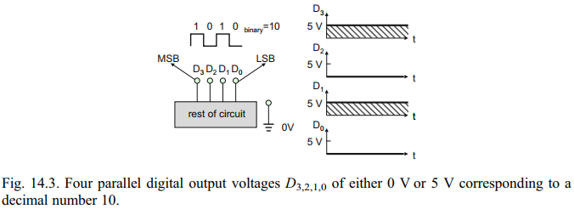
Sistema de números binarios y voltaje digital
La segunda forma menos intuitiva pero mucho más versátil de representar un cierto número se muestra en la figura 14.3. Todavía tratamos de representar el número (decimal) 10. Pero en lugar de un voltaje de salida V, ahora introducimos cuatro voltajes de salida indicados por D3,2,1,0. Sin embargo, cada salida ya no puede tener valores de voltaje arbitrarios. Los voltajes de salida pueden ser bajos o altos, por ejemplo, 0 V o 5 V, respectivamente.
Para etiquetar los voltajes alto y bajo, respectivamente, es natural usar un sistema numérico binario, con solo dos dígitos, 0 y 1. Asignamos un valor binario de 0 a 0 V y un valor binario de 1 a 5 V. En vista de esto , el número binario resultante, que es una combinación de los cuatro voltajes de salida digital de la figura 14.2, es simplemente 1010 binario. Además, aplicamos la regla de conversión
entre dos tipos de números y obtener el número (decimal) 10 exactamente.

Slide 5
El primer multiplicador (negrita) en cada sumando en Eq. (14.1a) es un dígito binario (o bit) en el número binario 1010; lo leemos de izquierda a derecha. El bit más a la derecha (0 en este caso) es el bit menos significativo o LSB; el bit más a la izquierda (1 en este caso) es el bit más significativo o MSB. La ecuación (14.1a) dice que es posible representar el número 10 con la ayuda de cuatro voltajes digitales 5 V, 0 V, 5 V, 0 V que forman el número binario 1010. El valor específico del alto voltaje no es realmente crítico; la combinación de voltajes 3 V, 0 V, 3 V, 0 V volverá a formar el mismo número binario 1010 si asignamos el valor binario 1 al voltaje de 3 V. La ecuación (14.1a) puede reescribirse en una forma más general; para un número binario de 4 bits, uno tiene
donde d3, d2, d1, d0 son los dígitos binarios correspondientes (no voltajes).

Slide 6
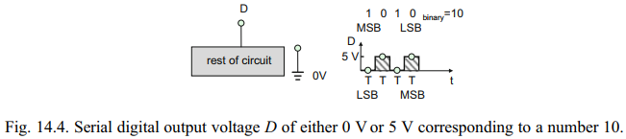
Representación en paralelo versus en serie
La figura 14.3 corresponde a la llamada representación paralela de un número binario. Una representación paralela requiere que cada bit en el número binario tenga su propia conexión eléctrica. En el laboratorio, a menudo se ven cables planos (más antiguos). Cada cable de este tipo tiene muchos cables individuales; esos cables están destinados a transportar por separado voltajes digitales D3,2,1,0. En la figura 14.4 se muestra otra forma en serie de representar valores digitales. La transmisión de datos en serie es actualmente el formato dominante para la transferencia de datos digitales. Evidencia de
este es el reemplazo abrumador de los cables planos paralelos más antiguos por USB (bus serie universal) cables. Solo hay un voltaje de salida D en la figura 14.4, pero cambia con el tiempo como 0 V o 5 V. Cada pulso de voltaje en la figura 14.4 es un bit (unidad básica de información: alta o baja); cada intervalo de tiempo T en la figura 14.4 es el ancho de bit; cada bit en la figura 14.4 representa un solo dígito binario: ya sea el dígito binario 0 (pulso de voltaje de 0 V) o el dígito binario 1 (pulso de voltaje de 5 V).
Si muestreamos (lo que literalmente significa leer) los voltajes en el centro de los intervalos de bits, entonces la señal de voltaje en la figura 14.4 nos dará nuevamente el número binario 1010. Aquí, el bit menos significativo llega en el momento más temprano y el bit más significativo llega al último en el tiempo.

Slide 7
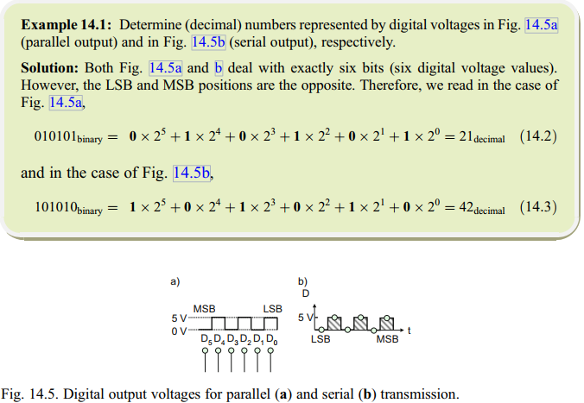

Slide 8
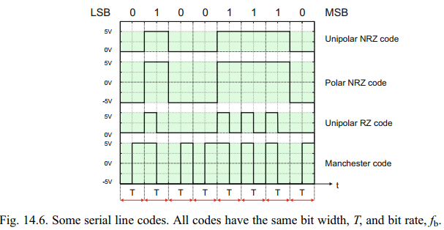
14.1.3 Tasa de bits, frecuencia de reloj: Diagrama de tiempo
Tasa de bits
Mientras que la salida digital paralela solo se caracteriza por estados altos y bajos en cualquier instante de tiempo, el flujo de bits en serie puede tener una gran variedad de formas o códigos mediante los cuales se representan los 0 y los 1. Algunos de ellos (los llamados códigos de línea que se utilizan para conexiones por cable o inalámbricas) transmisión de datos) se muestran en la Fig. 14.6. El primero es el código unipolar (0–5 V) NRZ (sin retorno a cero) que también se ha dibujado en las Figs. 14.4 y 14.5. El segundo código es similar en forma, pero utiliza tanto positivo (+5 V-alto) como negativo (5 V-bajo) voltajes versus tierra. El tercero tiene el ciclo de trabajo del 50 % (vuelve a cero en la mitad del ancho de bits). El último código representa el uno binario mediante un pulso de dos fases de 5 V y el 0 binario mediante un pulso de dos fases invertido de 5 V.
A pesar de todas esas diferencias, los códigos que se muestran en la figura 14.6 transmiten la misma información (número binario 01110010) en la misma cantidad de tiempo y, por lo tanto, tienen el mismo ancho de bits, T. Está claro que la capacidad de un flujo de datos digitales en serie depende en la velocidad con el que los bits (independientemente del formato) se transfieren a través de un camino. Esta capacidad está determinada por una tasa de bits. La tasa de bits es el número de bits transmitidos o procesados por segundo.

Slide 9
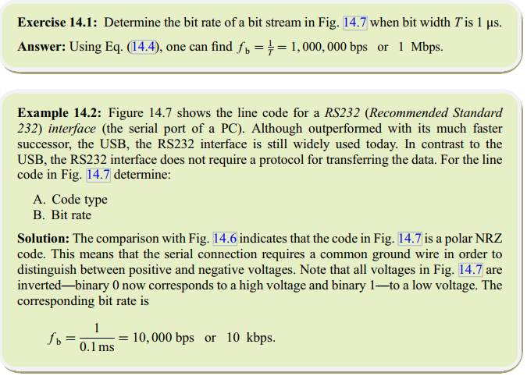
Como su nombre lo indica, la tasa de bits, fb, para cualquier flujo de bits en serie en la figura 14.6 es
donde T es el ancho de bits. Aunque la tasa de bits, fb, en Eq. (14.4) tiene las unidades de frecuencia o hertz, se mide más bien en bits/s o bps. La razón de esto es que el flujo de bits en serie que transmite información no trivial nunca es una forma de onda periódica; consulte la figura 14.6.
Por lo tanto, no podemos usar el significado de frecuencia.

Slide 10
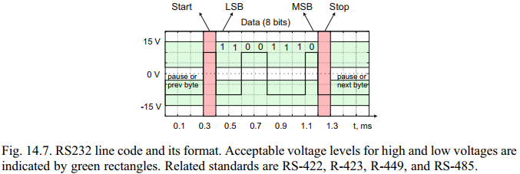
Uno podría preguntarse, por ejemplo, cuáles son las tasas de bits para las etiquetas RFID (identificación por radiofrecuencia), en el popular rango de frecuencia inalámbrica de 860 a 960 MHz. Para los RFID pasivos (sin batería), las tasas de bits de 26,7 kbps a 128 kbps son comunes.
Sin embargo, las RFID activas (alimentadas por batería) tienen tasas de bits más altas. Por ejemplo, el sistema de cobro de peajes E-ZPass opera a 500 kbps.

Slide 11

Frecuencia de reloj
En contraste con el flujo de bits de datos, el reloj de voltaje (un tren de pulsos básico que se usa para sincronizar flujos de bits en serie) es siempre una forma de onda periódica. Una forma de onda de reloj típica correspondiente a un flujo de bits en la Fig. 14.6 o en la Fig. 14.7 se muestra en la Fig. 14.8. Por lo tanto, uno determina la frecuencia del reloj, f, en la figura 14.8,
en hercios. Si el ancho de bits y el período del reloj coinciden, la tasa de bits es igual a la frecuencia del reloj.
Figura 14.8. Señal de reloj para un flujo de bits en la figura 14.7. El ciclo de trabajo de la forma de onda periódica es del 50 %.

Slide 12
Notamos que la frecuencia del reloj es crítica no solo para el IO digital sino también para el funcionamiento de la computadora misma. Una computadora o un microprocesador procesa flujos de datos digitales. Las puertas lógicas presentadas en el Capítulo 13 hacen posible realizar operaciones lógicas y aritméticas con números binarios. Como las puertas lógicas se componen de transistores individuales (MOSFET), sus capacitancias parásitas retrasan y distorsionan los pulsos de reloj/bit. Como resultado, siempre hay una frecuencia de reloj límite que dicta tanto la velocidad máxima de E/S en serie como la velocidad máxima de la computadora. Eventualmente, esas velocidades están determinadas por la respuesta de los transistores de conmutación presentados en el Capítulo 13. Esta pregunta es de gran importancia práctica; requiere un conocimiento detallado de los transistores MOS presentados en el Capítulo 18 y un conocimiento detallado de los circuitos RC transitorios estudiados en el Capítulo 7.

Slide 13
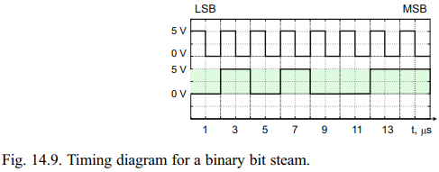
Diagrama de tiempo
La figura 14.9 a continuación ilustra un diagrama de tiempo: la señal de reloj y el flujo de bits en serie sincronizado real (el código NRZ unipolar). El diagrama de tiempo es un atributo necesario de muchas hojas de datos de dispositivos digitales. Un ejemplo de ello es un convertidor de analógico a digital estudiado en la sección 14.3 de este capítulo.
¿El código RS232 ilustrado en la figura 14.7 necesita que se envíe una señal de reloj junto con el código de datos? De hecho, la señal de reloj no es necesariamente necesaria. Se puede ver que en la figura 14.7 se envía una señal de inicio antes de cada byte (ocho bits) y una señal de parada después de cada byte. Esto nos ayuda a decodificar los datos incluso si no hay un reloj disponible. Tal transmisión se llama transmisión asíncrona. Por otro lado, RS232 también hace uso de una transmisión síncrona; tiene líneas dedicadas para un reloj transmisor. Nosotros también
tenga en cuenta que los cables USB modernos (USB 3.0) transfieren datos a una velocidad de 4800 Mbps. Este es un número sorprendente dado el bajo costo del cable y el uso de cables trenzados AWG-28.

Slide 14
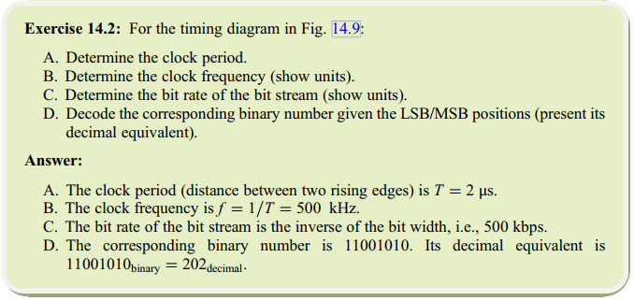
¿El código RS232 ilustrado en la figura 14.7 necesita que se envíe una señal de reloj junto con el código de datos? De hecho, la señal de reloj no es necesariamente necesaria. Se puede ver que en la Fig. 14.7 se envía una señal de inicio antes de cada byte (ocho bits), y se envía una señal de parada después de cada byte. Esto nos ayuda a decodificar los datos incluso si no hay un reloj disponible. Tal transmisión se llama transmisión asíncrona. Por otro lado, RS232 también hace uso de una transmisión síncrona; tiene líneas dedicadas para un reloj transmisor. Nosotros también tenga en cuenta que los cables USB modernos (USB 3.0) transfieren datos a una velocidad de 4800 Mbps. Este es un número sorprendente dado el bajo costo del cable y el uso de cables trenzados AWG-28.

Slide 15
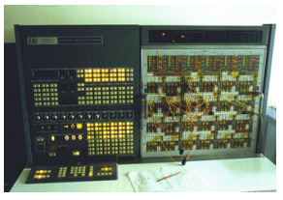
14.1.4 Números binarios
Derrota de las computadoras analógicas
Se puede ver que las formas de onda de voltaje digital siempre son más complicadas que las analógicas. O necesitamos más cables o necesitamos transferir un flujo largo de pulsos digitales para representar un número analógico (decimal). Podemos hacernos una pregunta: mientras el Los circuitos amplificadores estudiados anteriormente pueden realizar multiplicaciones, sumas (o restas) e integración (o diferenciación), ¿por qué no podemos construir una computadora analógica, que opere con voltajes analógicos y reemplace a su contraparte digital al menos por simples tareas computacionales? La respuesta es de hecho: sí, podemos. De hecho, esto se hizo mucho antes, a mediados de la década de 1960. La figura 14.10 muestra uno de esos diseños. Sin embargo, las computadoras analógicas fueron rápidamente superadas por los sistemas digitales. ¿Cuál es la razón?
Sorprendentemente, no fue la velocidad: los circuitos amplificadores construidos con transistores de unión única pueden ser extremadamente rápidos. Además, las computadoras analógicas suelen operar con muchas tareas paralelas, mientras que los sistemas digitales de un solo procesador tienden a operar de manera secuencial.
Fig. 14.10. An analog computer from Electronic Associates, Inc. West Long Branch, New Jersey,
with 156 individual ampliﬁers (Analog Computer Museum by Doug Coward).
Los culpables resultaron el ruido e incluso la precisión de los componentes del circuito analógico.
Imagínese qué tolerancia podría tener el resultado final si realizara 100 multiplicaciones utilizando resistencias con una precisión del 1 %. El enfoque digital es principalmente diferente: los valores de bit están definidos por niveles de voltaje de umbral lógico, lo que nos permite una amplia variación de los voltajes del circuito dentro de esos márgenes. Por ejemplo, un valor de bit 1 para una lógica de 0 a 5 V puede corresponder a cualquier voltaje entre 2,6 V y 5,0 V y un valor de bit cero a cualquier voltaje entre 0 V y 0,4 V. Otro, quizás aún más importante punto es la existencia de memoria digital rápida (ROM y RAM), que es más avanzada que la portadores de memoria analógica. Aún así, las computadoras analógicas y especialmente las computadoras híbridas se utilizan en ciertas aplicaciones militares y comerciales incluso hoy en día.

Slide 16

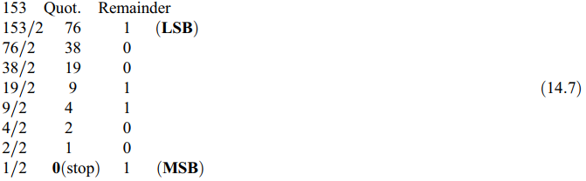
Los valores que están en formato de unos y ceros se dice que son binarios. Bi- significa "dos", por lo que un número binario solo puede tener uno de dos valores por dígito, a diferencia de los números decimales, que pueden tener uno de diez valores por dígito. La conversión de binario entero o fraccionario
números a números decimales es bastante sencillo; se han dado algunos ejemplos al principio de esta sección. Cuando una fracción binaria está presente, realizamos la conversión siguiendo la Ec. (14.6), es decir,
Por otro lado, la conversión de números decimales a números binarios es un poco más complicada. Para hacerlo, dividimos repetidamente el número decimal por dos hasta que el cociente sea cero. La ecuación (14.7) da un ejemplo para el número decimal 153. El binario resultante
el número viene dado por la columna de resto; lo leemos como se muestra en la Ec. (14.7).

Slide 17
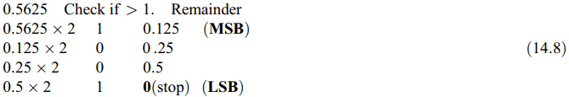
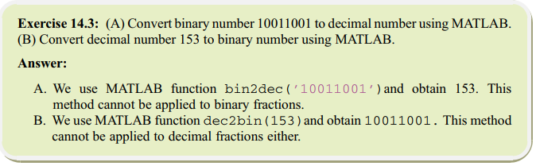
Para convertir una fracción decimal en una fracción binaria, multiplicamos repetidamente por 2, rastreamos si el resultado excede uno y restamos uno cuando este es el caso. La plantilla viene dada por la Ec. (14.8) para una fracción decimal 0.5625.
El resto cero no se alcanza necesariamente; en ese caso, se tiene una fracción binaria infinita que se puede truncar en un número dado de dígitos binarios.

Slide 18
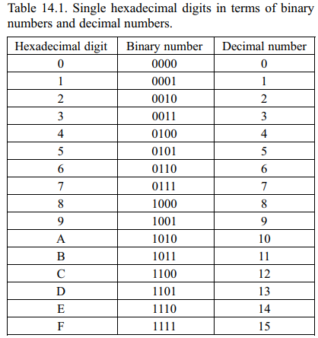
14.1.5 Números hexadecimales
Los números binarios (base 2) son beneficiosos para el hardware electrónico ya que solo distinguimos entre dos valores de voltaje. Para la interpretación y programación humana, a menudo se utilizan los números octales (base 8) y especialmente hexadecimales (base 16). La Tabla 14.1 que a continuación establece símbolos para dígitos hexadecimales simples (abreviatura hex o h). Esta tabla enumera simultáneamente todos los números binarios con cuatro bits, el llamado nibble, un total de 16 de esos números. Los números hexadecimales se etiquetan de forma algo diferente según el campo de aplicación. La ecuación (14.9) da un ejemplo para el número hexadecimal 378:
La conversión de números hexadecimales a números decimales y binarios se explica en el siguiente ejemplo. Especialmente simple y elegante es la conversión de hexadecimal a binario.
Tenga en cuenta que los números binarios en las primeras diez filas de la tabla 14.1 dan simultáneamente el código BCD (decimal codificado en binario) para dígitos decimales únicos.

Slide 19
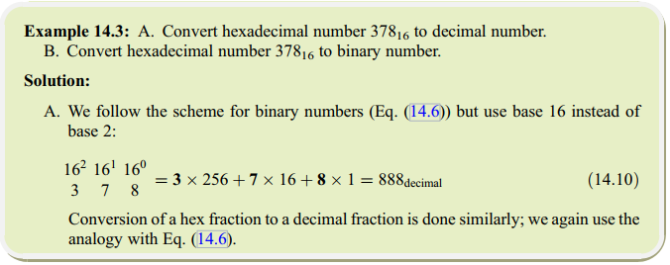
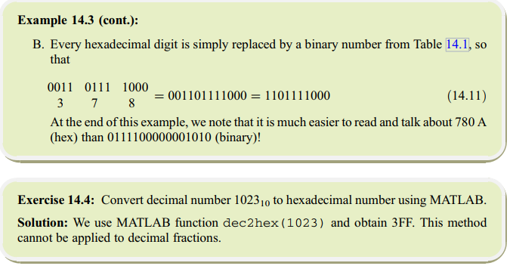

Slide 20
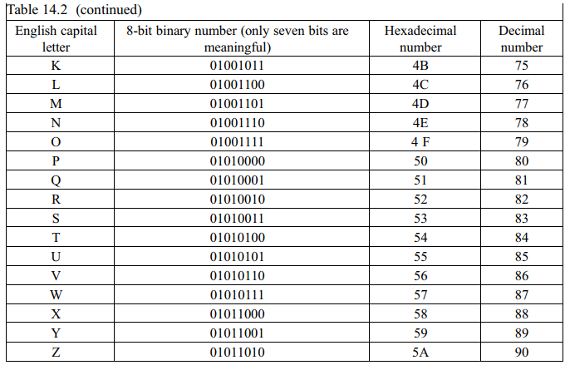
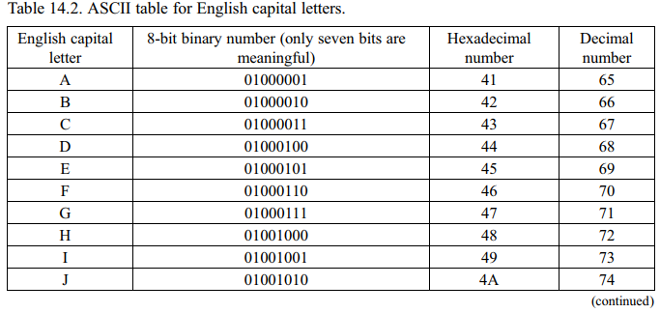
14.1.6 Códigos ASCII y palabras binarias
Una vez que se han introducido los números binarios, cada pieza de información podría expresarse a través de esos números, es decir, en términos de unos y ceros. Por ejemplo, los códigos ASCII (American Standard Code for Information Interchange) son un conjunto de correspondencias entre números binarios (o voltajes digitales) y caracteres en el teclado, incluidas letras mayúsculas y minúsculas, números y caracteres especiales. La Tabla 14.2 que sigue incluye todas las letras mayúsculas de una tabla ASCII. Observe que el MSB en la segunda columna es claramente redundante: solo se necesitan siete bits como máximo para representar los caracteres ASCII del teclado. El conjunto de caracteres de 8 bits es en realidad el ASCII Extendido que surgió más tarde.

Slide 21
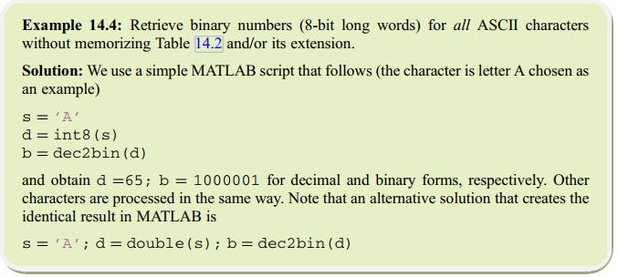
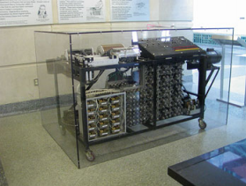
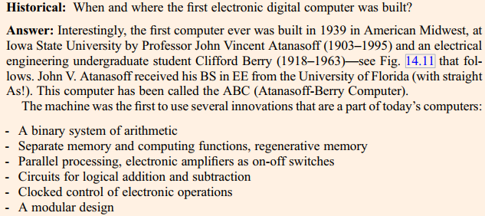
Fig. 14.11. A modern replica of the Atanasoff-Berry computer. Computer History Museum in
Mountain View, California, 2010.
En la tabla 14.2 se puede ver que generalmente necesitamos un número binario de varios bits para representar una letra u otro carácter. Tal número binario se llama palabra digital:
  1. Un nibble es la palabra digital que consta de cuatro bits.
  2. Un byte es la palabra digital que consta de ocho bits.
Todos los números binarios en la segunda columna de la Tabla 14.2 anterior son palabras digitales de un byte. Un byte es la cantidad más pequeña de información que normalmente se guarda en la memoria de la computadora. Por otro lado, todos los dígitos hexadecimales simples de la tabla 14.1 pueden describirse mediante una palabra de 4 bits.

Slide 22
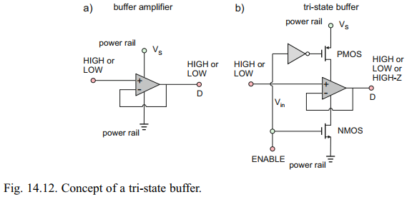
14.1.7 Voltaje digital de tres estados
Búfer de tres estados
Junto con los voltajes alto y bajo considerados en esta sección, generalmente se requiere que un voltaje digital tenga un estado más: el estado High-Z (o "no importa").
El estado High-Z significa que el terminal correspondiente está desconectado del resto del circuito. Su resistencia a tierra es, por lo tanto, infinitamente alta (el terminal se convierte en un circuito abierto). Tenga en cuenta que la letra Z en el término High-Z en realidad significa impedancia Z, que es una extensión del concepto de resistencia a los componentes del circuito estático (resistencia) y dinámico (inductor, capacitor) como se muestra en el Capítulo 8. Cuando un dispositivo digital genera solo para voltajes altos y bajos, se agrega un búfer de tres estados para lograr un tercer estado adicional: el estado High-Z. Este búfer puede ser interno o externo a un chip. El concepto se explica en la figura 14.12. Primero, en la figura 14.12a consideramos el amplificador de búfer estándar que utiliza una fuente de alimentación de polaridad única. Cuando se conecta a una salida de un dispositivo digital, el amplificador simplemente transfiere voltajes digitales altos y bajos, sin agregar nuevos estados. Por lo tanto, su salida D todavía tiene solo dos estados: alto y bajo. El siguiente paso es agregar un circuito de conmutación que se muestra en la figura 14.12b al amplificador.

Slide 23
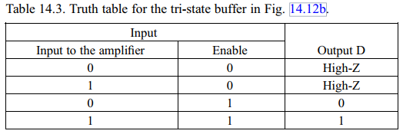
Cuando la habilitación del voltaje de control es alta, los interruptores NMOS y PMOS estarán encendidos; consulte el Capítulo 15 y observe un inversor conectado al PMOS. Nada cambia realmente en comparación con el caso anterior. Sin embargo, cuando la habilitación del voltaje de control es baja, ambos interruptores estarán apagados. Esto significa que el amplificador se desconectará completamente de la fuente de alimentación. En otras palabras, su salida D se convierte en un circuito completamente abierto porque la corriente no puede fluir a ninguna parte (la corriente no puede fluir hacia adentro o hacia afuera de las entradas del amplificador y hacia los rieles de alimentación).
Por lo tanto, la salida al amplificador, D, en la figura 14.12b alcanza el estado High-Z. La tabla de verdad correspondiente es la tabla 14.3.

Slide 24
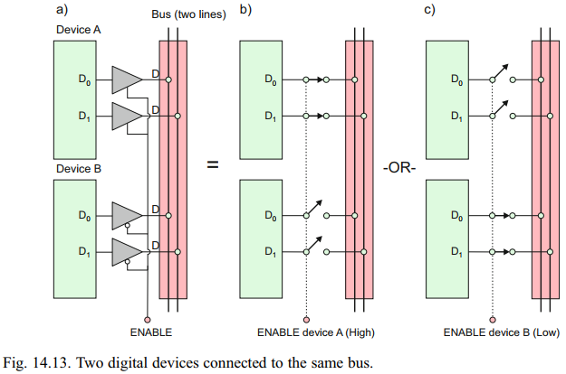
¿Por qué es importante el voltaje de tres estados?
En la figura 14.13a se da un ejemplo. Aquí, dos dispositivos digitales A y B están conectados a un bus, que es un conjunto de interconexiones que interconectan dos o más dispositivos digitales. Se supone que el bus va a otro dispositivo C, que no se muestra en la figura 14.13a.
En un instante dado, solo un dispositivo puede tener acceso al bus (al dispositivo C).
Digamos que es el dispositivo A. Luego, el dispositivo B debe desconectarse eléctricamente del circuito para que no pueda enviar señales de voltaje en competencia y, por lo tanto, causar contención en el bus.
Por lo tanto, debemos agregar búferes de tres estados a ambos dispositivos A y B, como se ilustra en la figura 14.13a.
El símbolo del búfer de tres estados es un triángulo con una terminal adicional. Entonces, el circuito opera como se muestra en la figura 14.13b y c, respectivamente. El bus correspondiente se convierte entonces en el bus tri-estatal. ¿Cómo habilitamos/deshabilitamos salidas de diferentes dispositivos digitales en la práctica? Para muchos chips, se realiza con la habilitación de salida (OE) y la selección de chips.
(CS) pines. En particular, los controladores de salida se deshabilitan al desactivar la habilitación de salida.

Slide 25
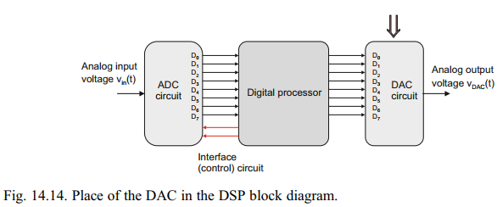
Sección 14.2 Convertidor de digital a analógico
14.2.1 Convertidor de digital a analógico
La conversión entre señales de voltaje analógicas y digitales se realiza mediante un convertidor de digital a analógico (DAC) y un convertidor de analógico a digital (ADC). Tanto DAC como ADC son circuitos eléctricos que realizan las operaciones correspondientes. En esta subsección nos considere la idea del circuito DAC. Su objetivo es convertir una secuencia de números binarios (voltajes digitales) generados por un procesador o por una computadora en una señal de voltaje del mundo real, que podría usarse como entrada a un sistema de control, a un amplificador de audio, etc. El lugar del DAC en el diagrama de bloques genérico de un DSP se muestra en la figura 14.14.

Slide 26

14.2.2 Circuito (un DAC de entrada ponderada binaria)
La conversión de digital a analógico es conceptualmente simple. En la figura 14.15 se muestra un DAC de entrada ponderada binaria de 4 bits en la base de un amplificador. El circuito implica cuatro voltajes de entrada digital (líneas de datos) D3, D2, D1, D0 y un voltaje de salida analógica υDAC. el camino paralelo de cuatro señales binarias en la figura 14.15 se llama bus de datos, D0 siempre representa el bit menos significativo (LSB). El convertidor de la figura 14.15 tiene la forma de un amplificador sumador.
El amplificador sumador se conecta además a una etapa amplificadora inversora (opcional) que tiene una ganancia de menos uno. El amplificador sumador también es un amplificador inversor con retroalimentación negativa pero con múltiples entradas. Su funcionamiento puede explicarse como sigue.
De acuerdo con el KCL y con la restricción del primer punto de suma (sin corriente en el amplificador), se tiene para la corriente de retroalimentación con referencia a la figura 14.15.
Por otro lado, la segunda restricción del punto de suma (el voltaje diferencial al amplificador es cero y la entrada inversora es la tierra virtual) produce
en términos de voltajes de entrada D3, D2, D1, D0. Por lo tanto, se encuentra el voltaje υ1 en la figura 14.15 de la ecuación (14.12a) que ahora se escribe en la forma:

Slide 27
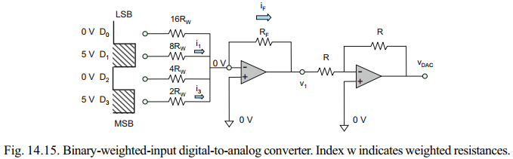
En consecuencia, el voltaje de salida a todo el convertidor se vuelve
que es el resultado final para el DAC de entrada ponderada binaria que se muestra en la figura 14.15.

